Slide 1

あずさと(追加開発)
Webサイト制作プロジェクト

Slide 2
目次
・追加開発の目標
・フロントエンド画面 ・バックエンド ・ERD

Slide 3
追加開発の目標
来年9月の結婚式あるので
・招待状の役割 =>簡潔なこと。式場のマップ、時間
・何人くるか把握(来年5月に1回、来年9月1に最終的に)
・これを見てもっと来たいと思ってほしい ・来年9月の結婚式で人を集める目標
*追加開発は「招待状」に決まったため、これからは追加開発を「招待状」に言います。

Slide 4
フロントエンド画面
ユーザが見る画面
1.招待状画面
2.参加有無フォーム(ポップアップ)
3.Open Graph
管理者画面
1.結婚式参加一覧

Slide 5

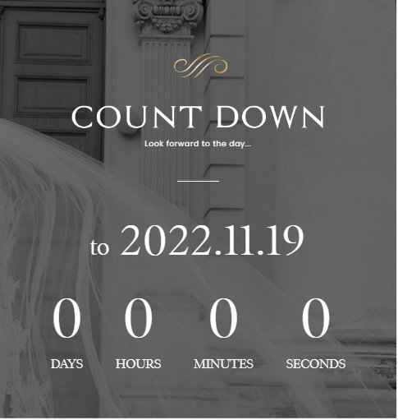
ユーザが見る画面-招待状画面
参考サイト
・ https://wedding-invi.jp/invitation/184639/c61dc5625e6?nd=n
・ https://smartstore.naver.com/thegoodday/products/2502010490?NaPm=ct%3Dlaxhyx7k%7Cci%3D599254a1ab5847d3717e1ec5977ba6a236b06e4b%7Ctr%3Dimg%7Csn%3D411946%7Chk%3Db83bb7464abbc81b783709e4dda59d07499320a4
・ https://blog.naver.com/tjs025/222657678586
・ https://blog.naver.com/withon79/221651969719
タイトル Wedding、招待状等
画面イベント ・スクロールによってコンテンツが出るように
言語変更(韓国語、日本語)
Wedding写真
招待文字
D-Day。日、時、分、秒までに
ギャラリー
アクセス グーグルマップ
場所と日時と住所(クリックすると結婚式に遷移)
共通アクセスボタン(クリックするとアクセス写真があるサイト遷移)
参加有無フォームポップアップ表示

Slide 6
ユーザが見る画面-参加有無フォーム(ポップアップ)
招待状画面
参加申込
名前
国籍
・韓国・日本・その他
国籍で新郎側か新婦側か区別
参加
・する・しない
作成

Slide 7

Open Graph
・Open GraphというとSNS/ソーシャルmediaでリンク等がシェアされたとき作られるリッチオブジェクト(見え方)を設定できるもの
・モバイル(ライン、カカオトーク)等で招待状を配る予定ですので、そこのデザインも修正する予定です。
代表写真
結婚式のことをお知らせするように修正

Slide 8
管理者画面-結婚式参加一覧
結婚式参加一覧
基本一覧のソート順は区分、作成日時の降順
No
名前
国籍
参加有無
区分
作成日時
結婚式に参加するか2回確認する時1回目と2回目を分けるため。 一回目：2023年5月~2023年8月 2回目：2023年9月
3 キム 日本 参加 1回目 2022…
2 山本 韓国 不参加 2回目 2022…
…
国籍 参加有無 区分
ページング
項目名
検索
項目名が「国籍」の場合は、日本、韓国、その他 項目名が「参加有無」の場合は、参加、不参加 項目名が「区分」の場合は一回目、2回目

Slide 9
バックエンド
必要なAPI
・結婚式参加挿入API
・結婚式参加一覧API

Slide 10
ERD
テーブル名：結婚式参加テーブル
フィールド
・no(PK)
・name(ネーム)
・nationality(国籍)
・created_datetime(生成日時)
・participation(参加有無)

Slide 11
所感
1.招待状は機能よりはデザインのため今回はバックエンドよりフロントエンドがメインだと思います。

Slide 12
以上です。ありがとうございました

